Slide 1

МАСТЕР-КЛАСС
ПРЕДМЕТНО-РАЗВИВАЮЩАЯ СРЕДА ИЗ ВИСКОЗНОЙ ТКАНИ

Slide 2

подготовила: воспитатель МБДОУ
«Детский сад п.Нефтебаза»
АТЛАСОВА ИРИНА ИВАНОВНА

Slide 3

Цель:
-Поделиться с педагогами своими наработками в изготовлении предметов из вискозной ткани
Задачи:
-Показать педагогам значимость изготовления предметов из вискозной ткани.
-Познакомить педагогов с разнообразием предметов , сделанных из вискозной ткани.
-Рассказать и показать педагогам ,как можно сделать некоторые предметы из вискозной ткани для пополнения предметно- развивающей среды.

Slide 4
Игра занимает важное место в жизни ребёнка-дошкольника. В игре дошколята познают окружающий мир, приобщаются к социальному миру взрослых, учатся взаимодействовать со сверстниками, моделируют различные жизненные ситуации, решают проблемы.

Slide 5
Очень важно создать для детей дошкольного возраста условия для развития их в игровой деятельности, чтобы предметно-развивающая среда в группе способствовала возникновению у детей сюжетной игры, развитию их игровых замыслов, возможности реализовать свой творческий потенциал. А для этого необходимы соответствующие предметы, игрушки и атрибуты.

Slide 6
Атрибуты для сюжетно-ролевых игр легко сделать своими руками , которые дошкольники будут использовать в своих играх.

Slide 7
Вискозная салфетка -уникальный материал для разнообразных поделок. Она доступна каждому для творчества, а легкая структура салфетки позволят создать неповторимые и прекрасные предметы для сюжетно ролевой игры.

Slide 8
Для начала хочу предложить вашему вниманию атрибуты для сюжетно-ролевых игр, которые мы совместно с детьми сделали своими руками.

Slide 9

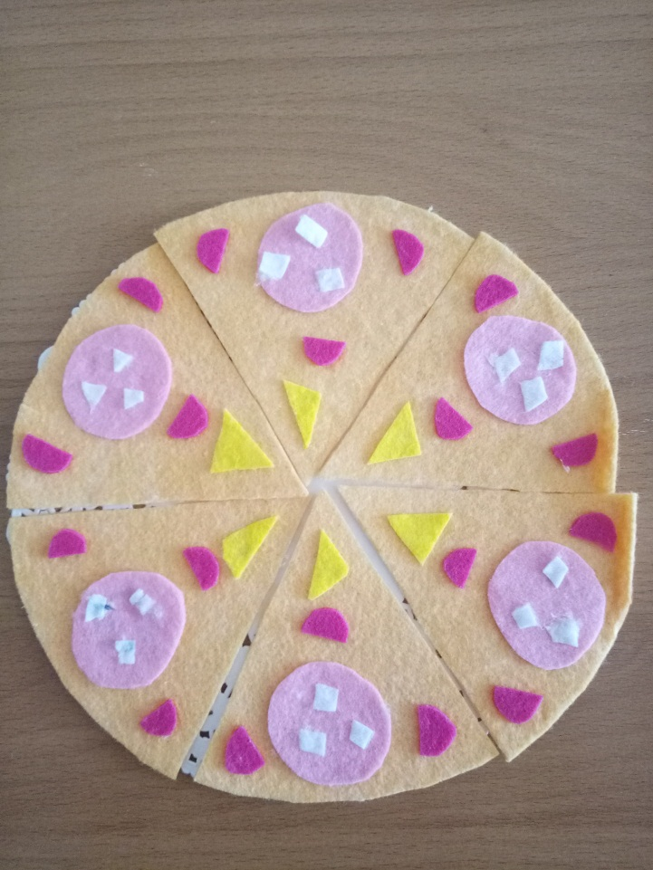
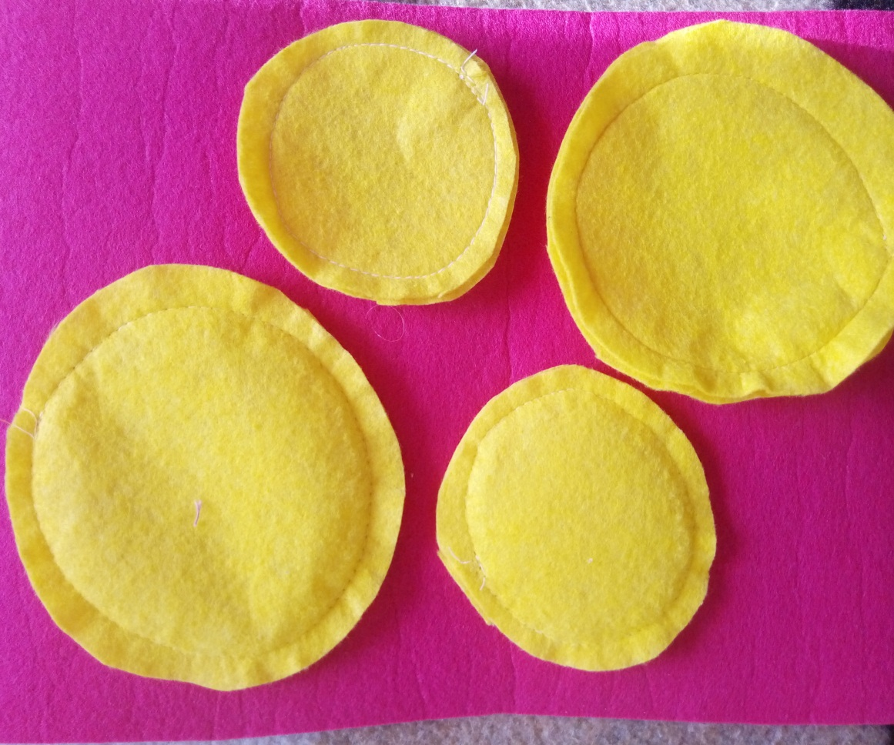
Пицца, блинчики.

Slide 10
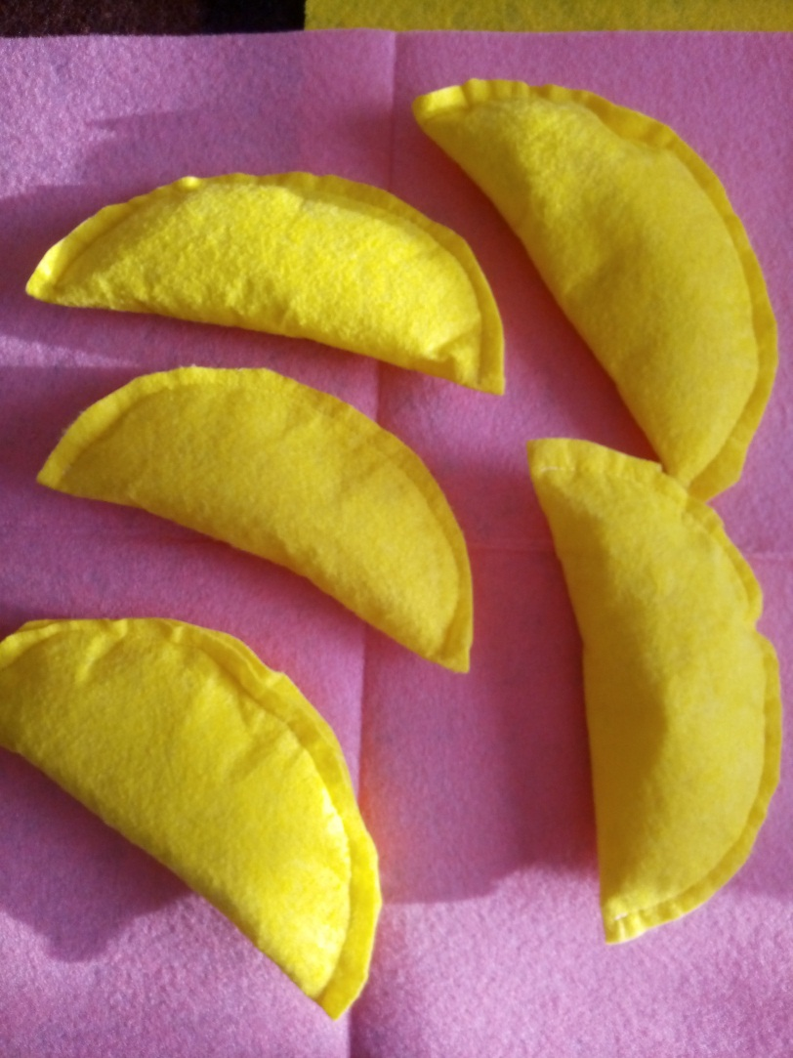
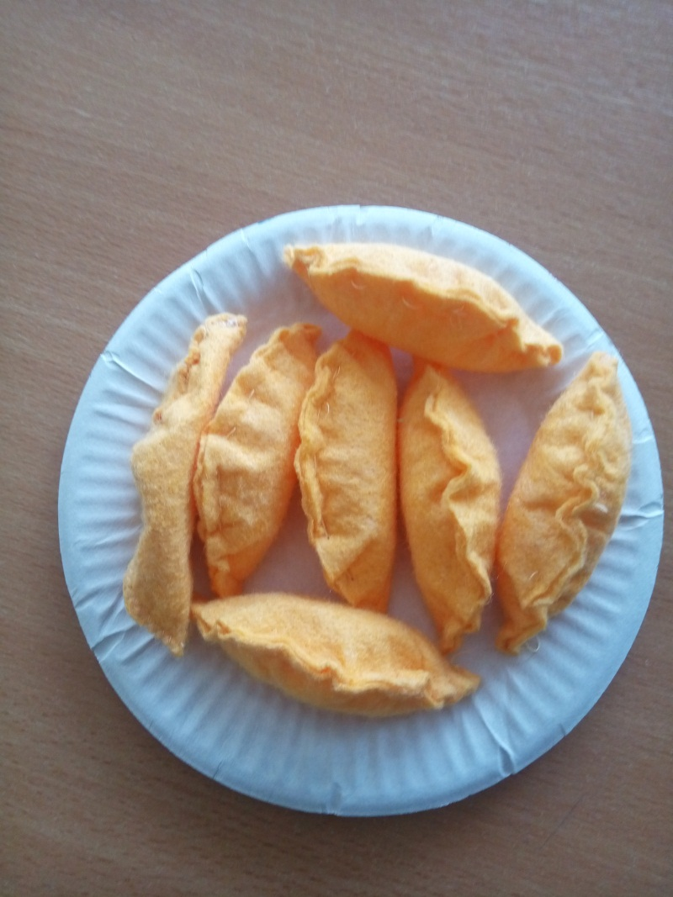
Чебуреки , пирожки.

Slide 11
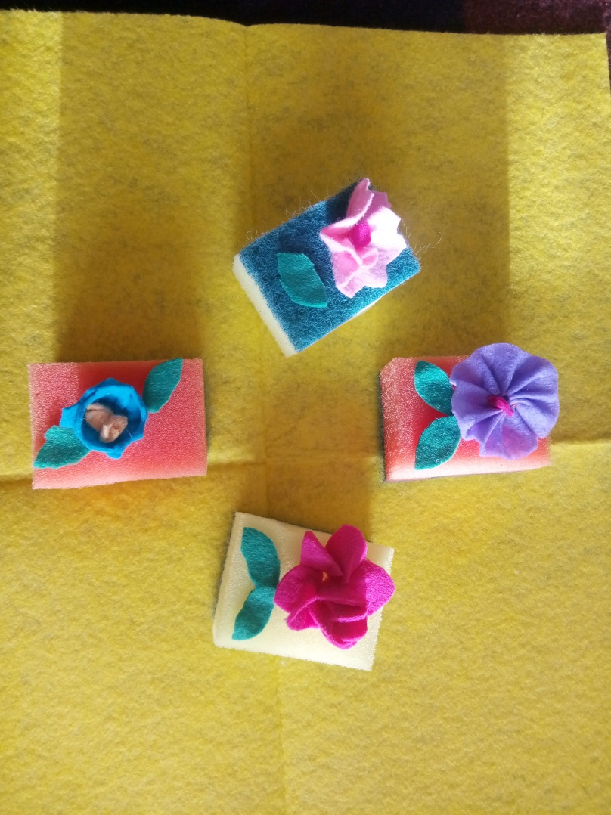
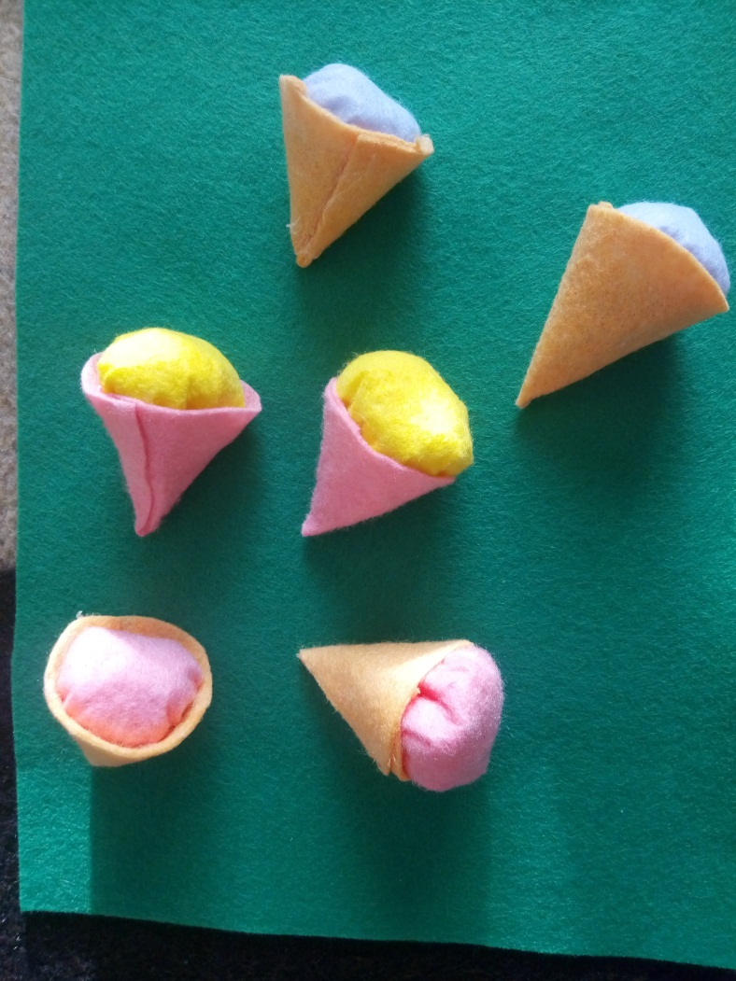
Пирожные, мороженое

Slide 12
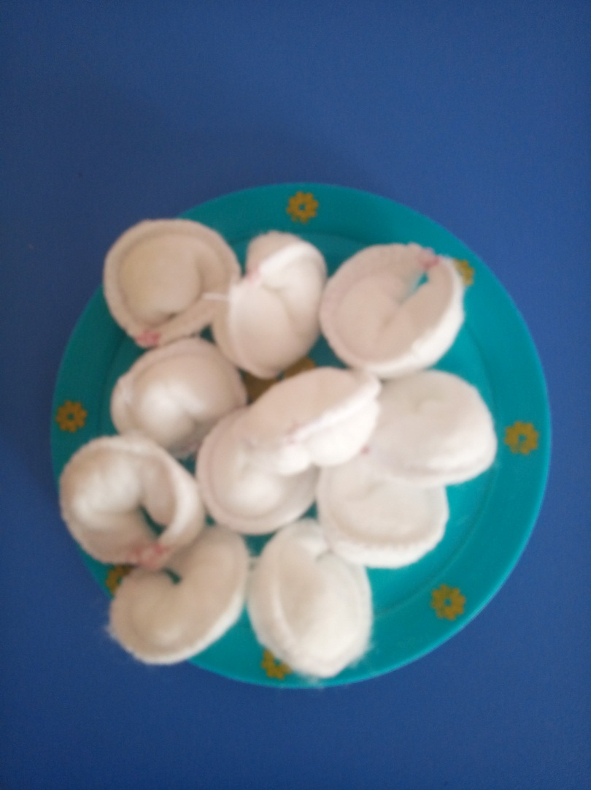
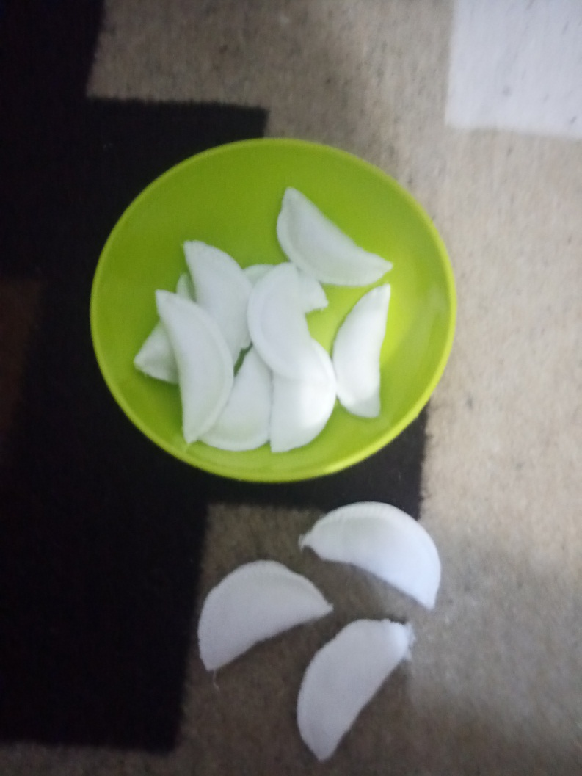
Пельмени, вареники.

Slide 13
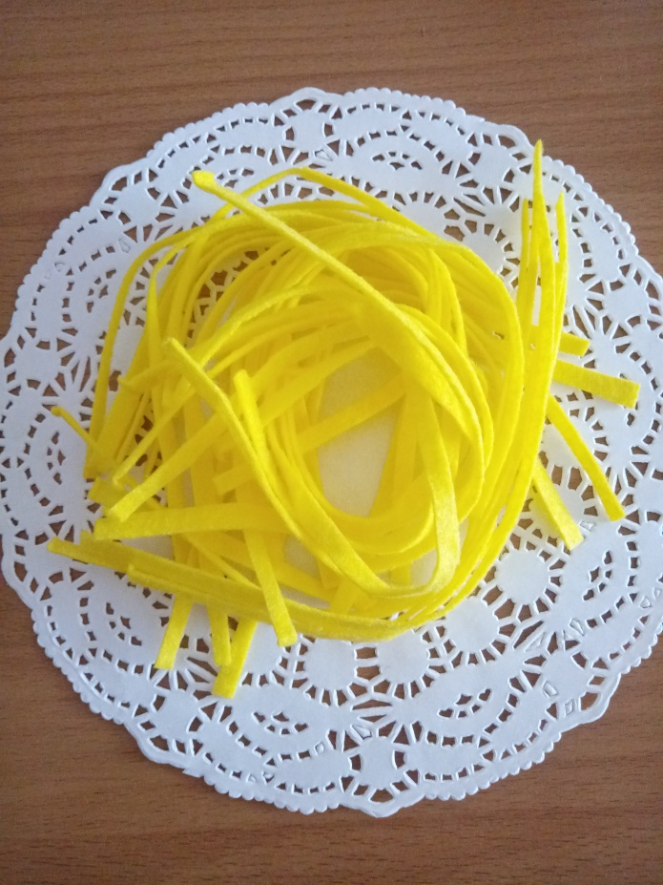
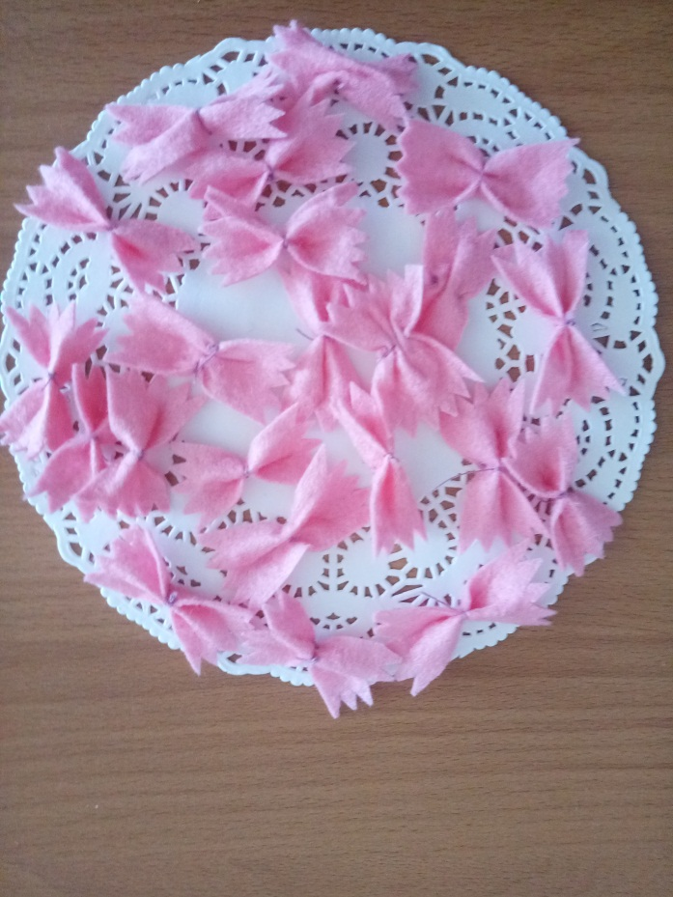
Лапша, макароны..

Slide 14
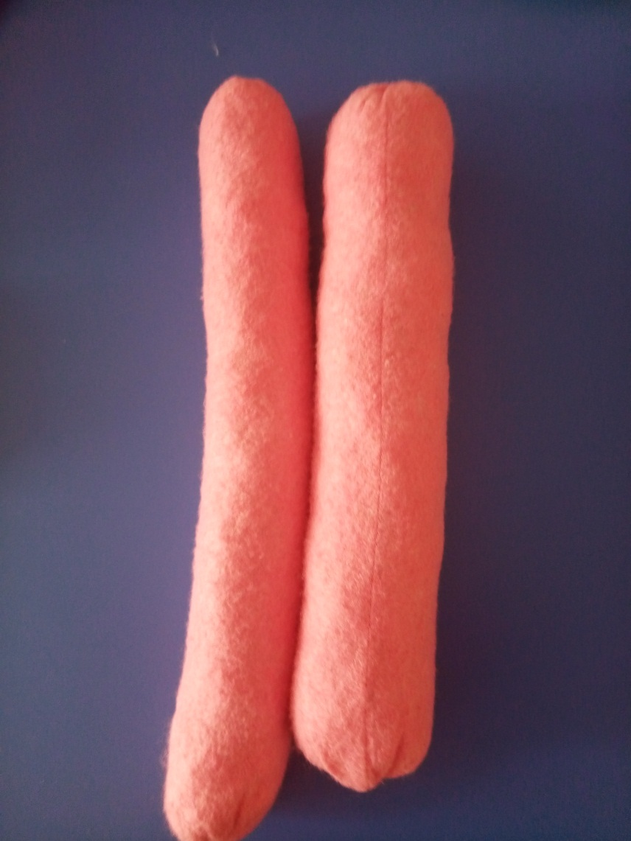
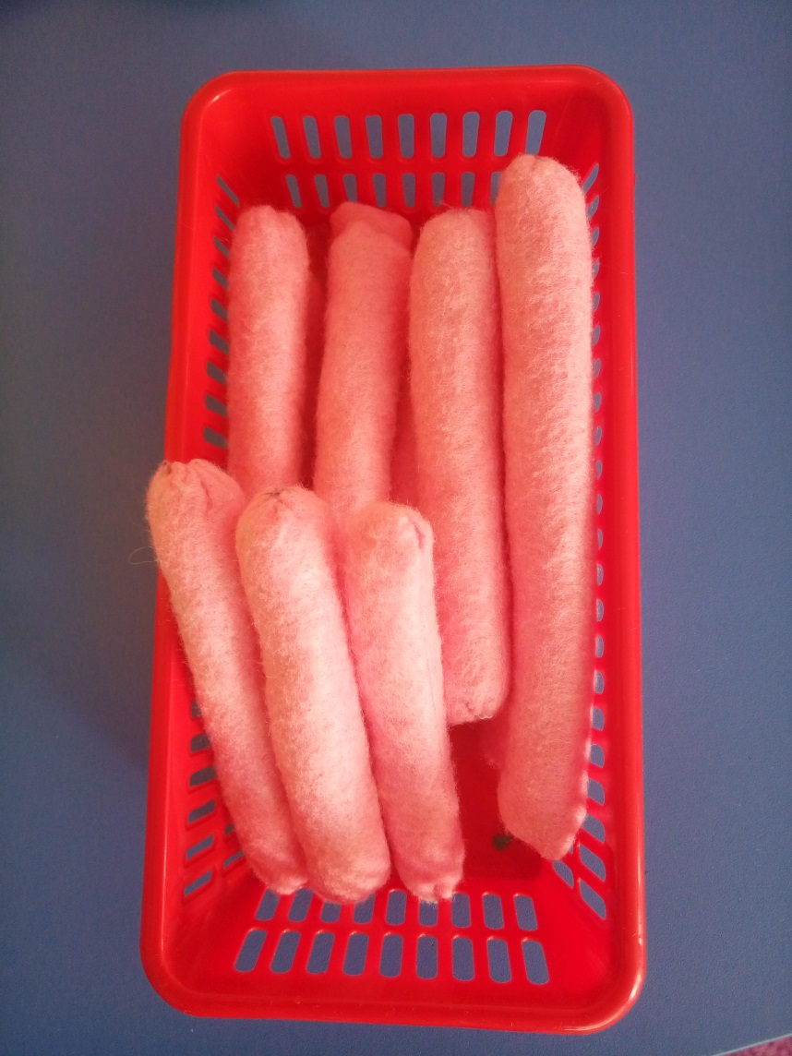
Колбаса, сосиски.

Slide 15
Мы используем данные атрибуты для сюжетно-ролевых игр: « Кафе»,
«Магазин», «Семья». Дети с удовольствием играют с этими предметами , знакомятся с понятиями: товар- деньги –товар. Это первая ступень экономического воспитания.

Slide 16
Каждый из ребят выбирает себе роль для игры .Играют в сюжетно-ролевые игры с удовольствием ,как девочки, так и мальчики. Интересно наблюдать, как они начинают фантазировать во время игры, строят диалог, учатся правилам этикета, финансовой грамотности , правилам поведения в социуме, а это так важно для адаптации детей старшего возрастав будущей школьной жизни.

Slide 17
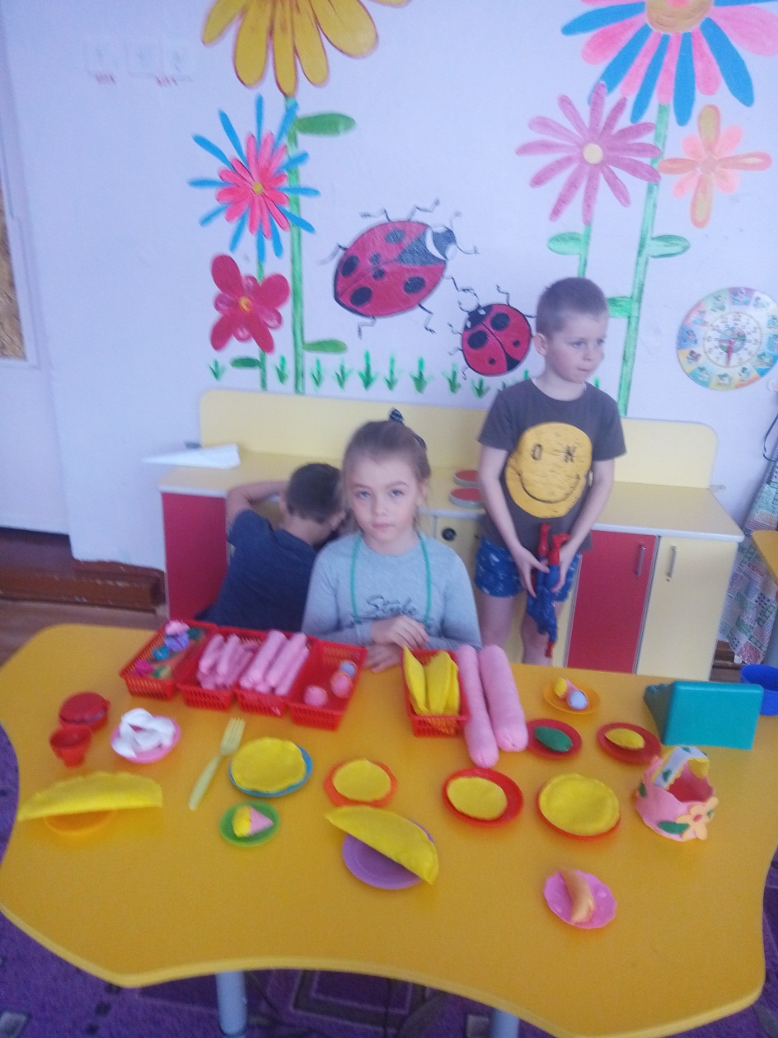
Мы играем в «Кафе»

Slide 18
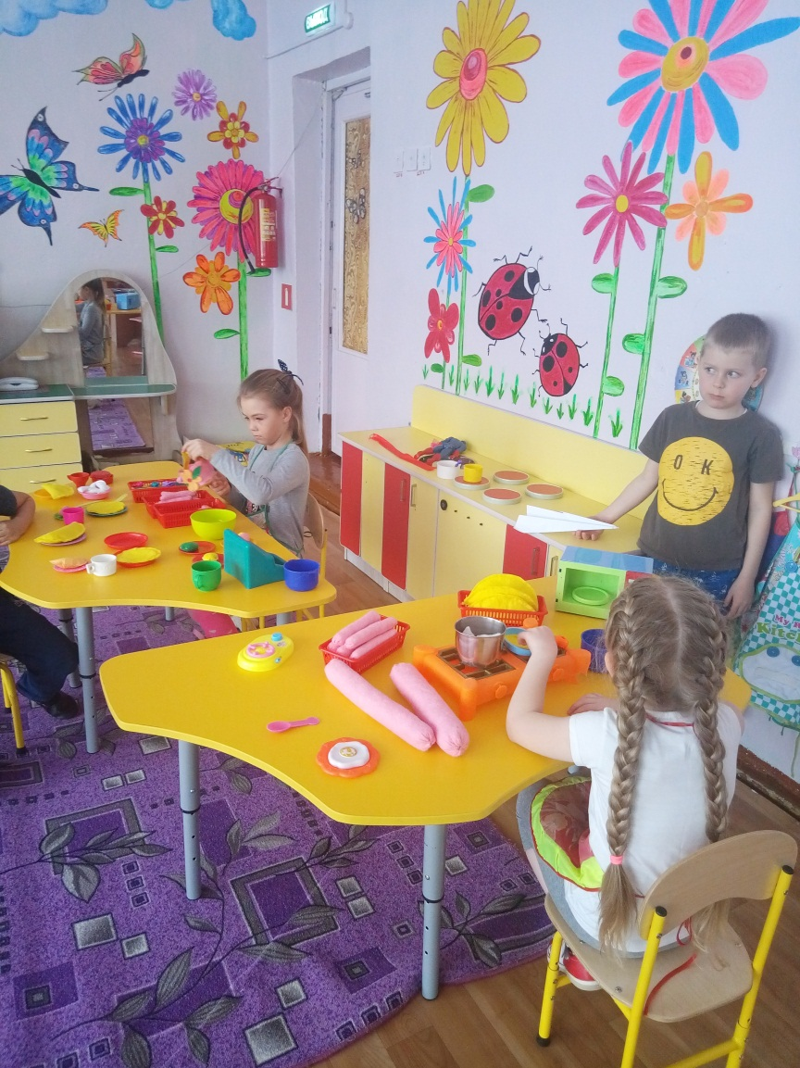
Играем в «Семью»

Slide 19
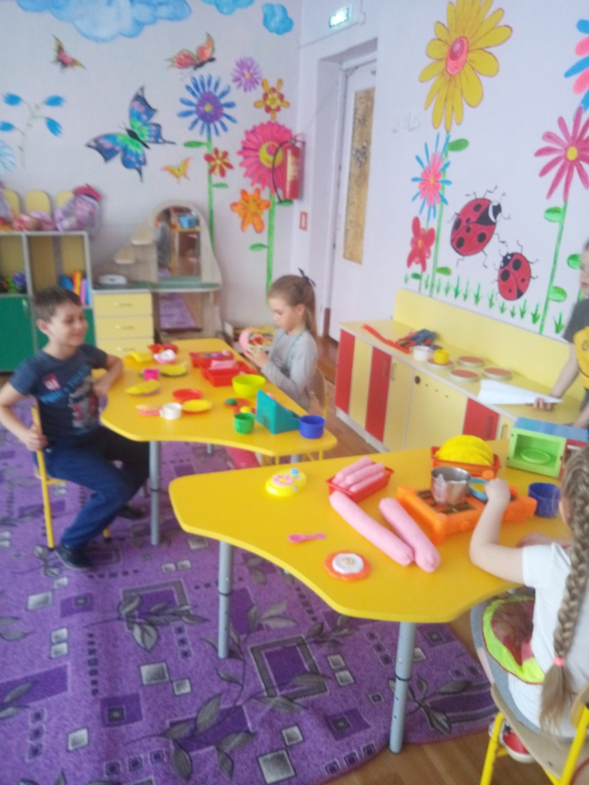
Мы играем в «магазин»

Slide 20

А теперь хочу предложить мастер- класс
для педагогов
«Изготовление зефира.»

Slide 21
Для изготовления зефира нам необходимы:
-вискозные салфетки
- нитки, иголка
-горячий клей.

Slide 22
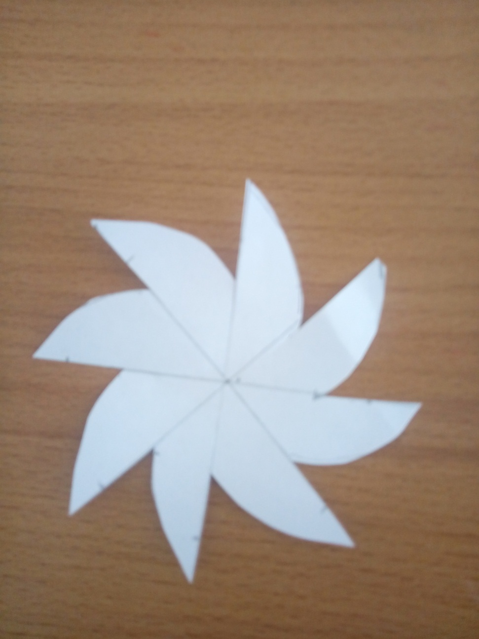
Сначала сделаем выкройку

Slide 23
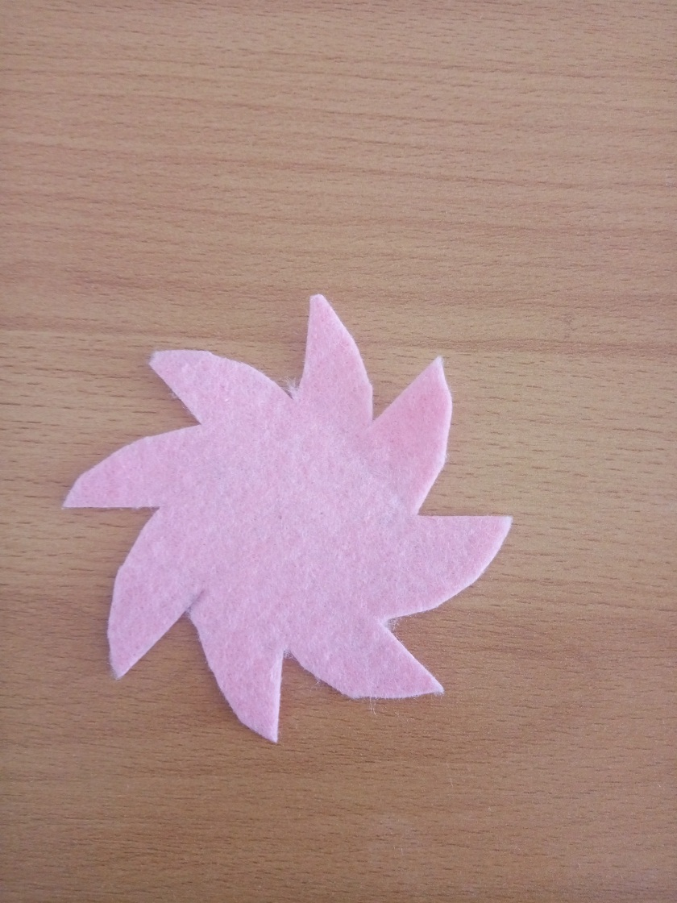
Затем перенесем выкройку на вискозную ткань и вырежем по линиям.

Slide 24
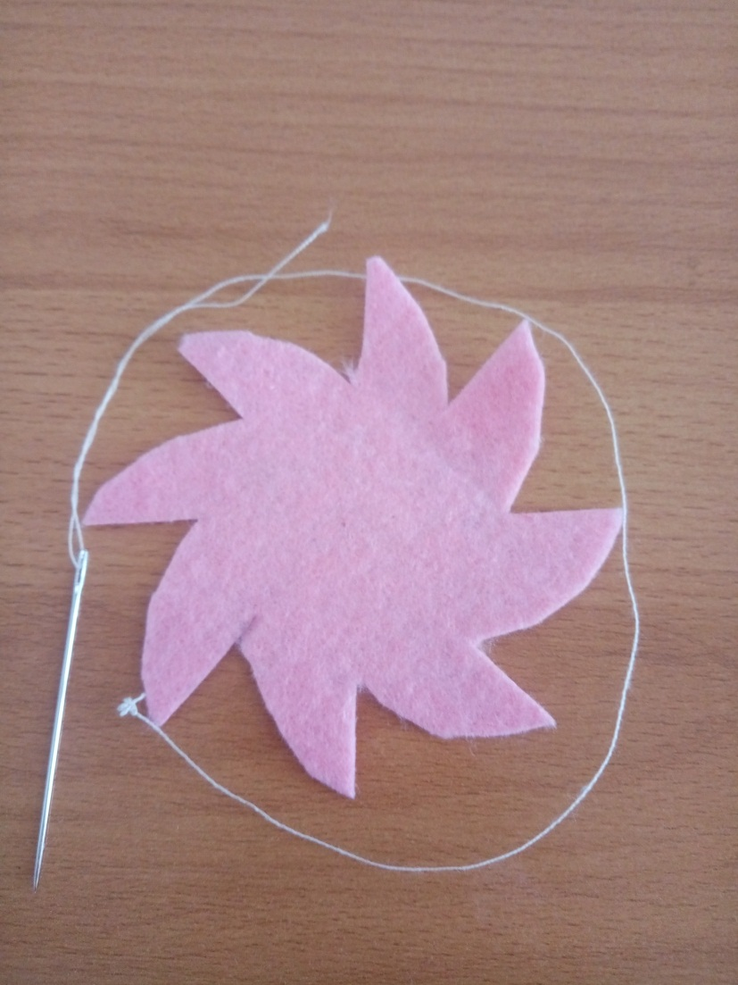
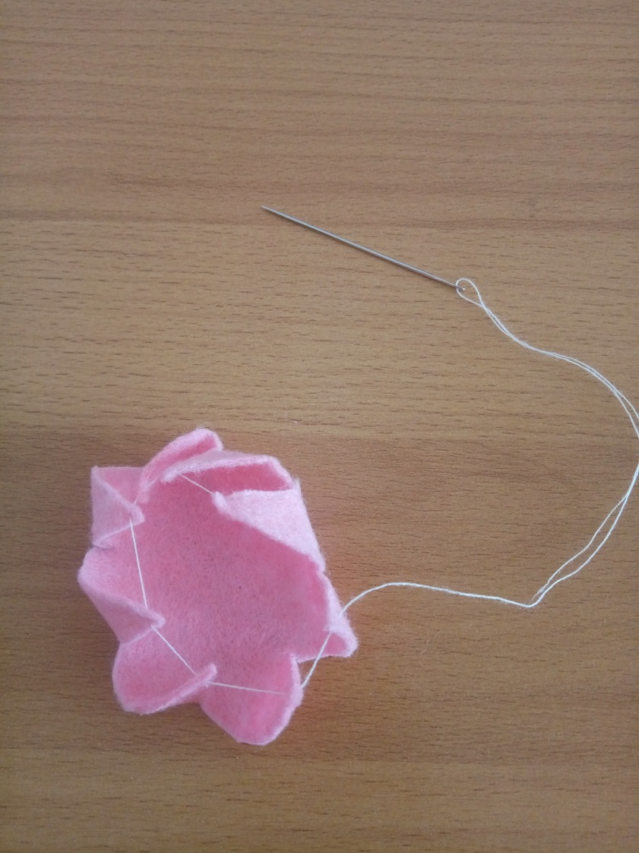
Возьмем иголку с ниткой и соберем концы выкройки на нитку.

Slide 25
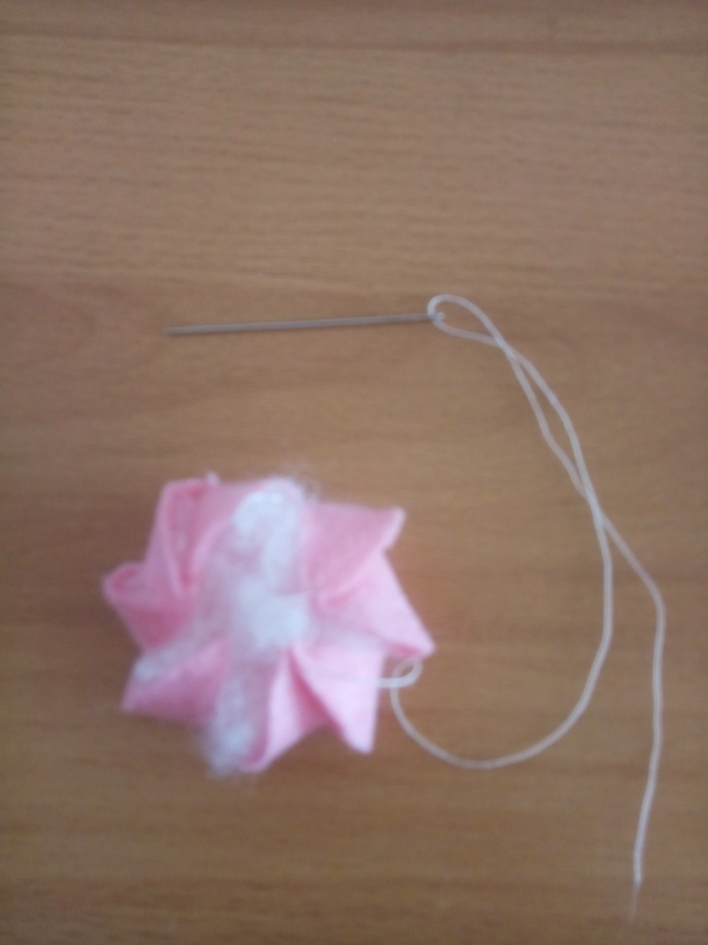
Затем кладем синтепон в середину, затягиваем нить.

Slide 26
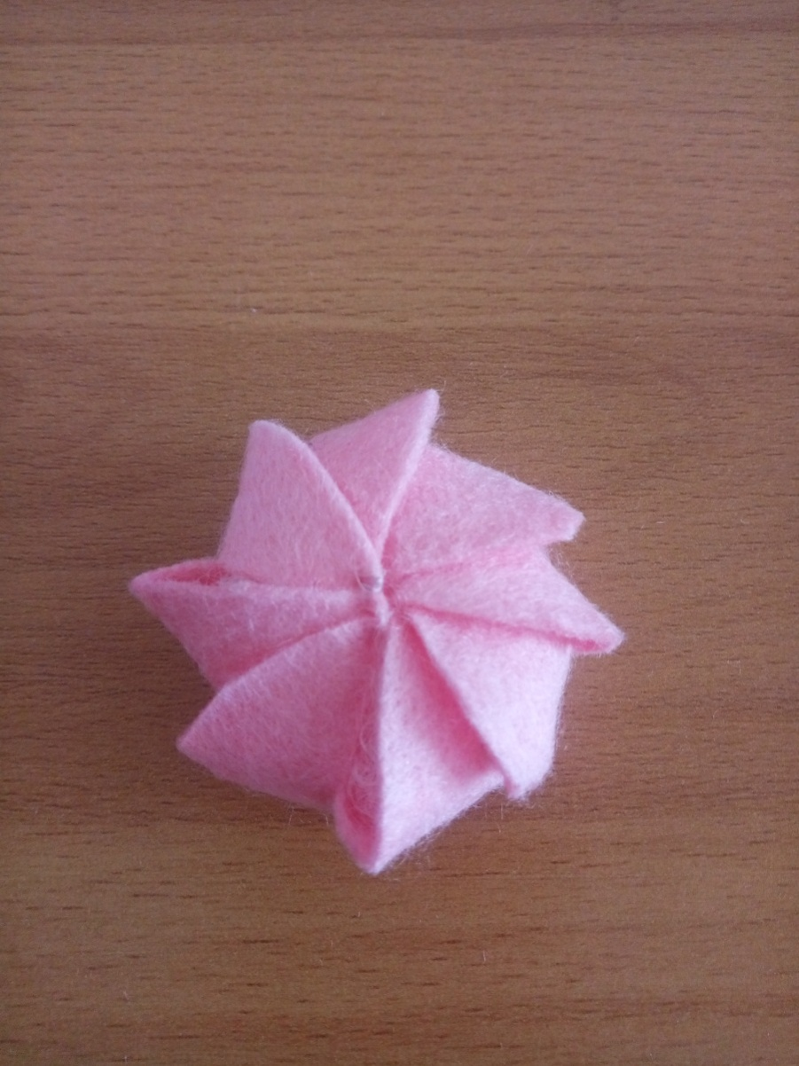
Получился вот такой зефир.

Slide 27

А так же можно сделать различные поделки и сувениры из вискозной ткани к различным праздникам.

Slide 28
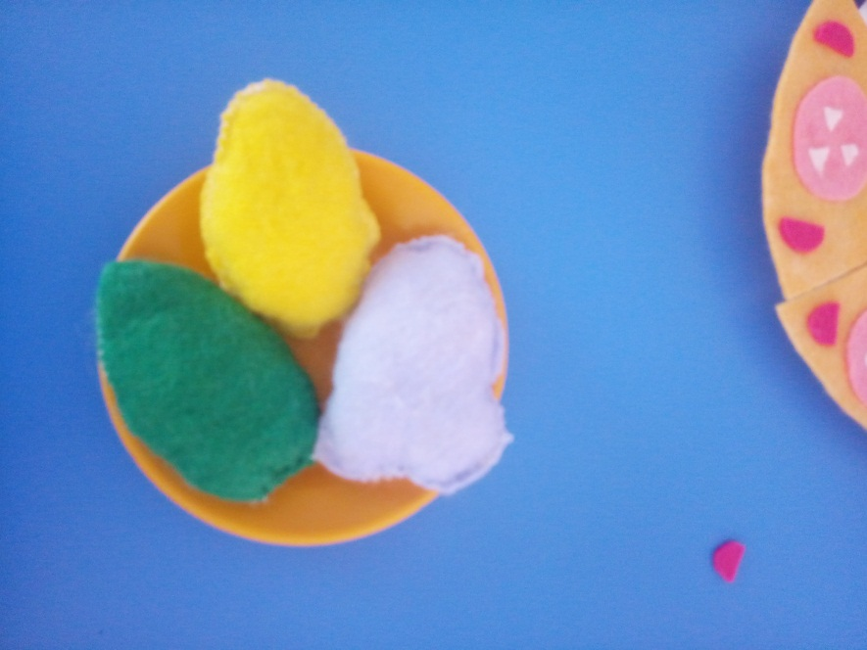
Яйца к пасхе.

Slide 29
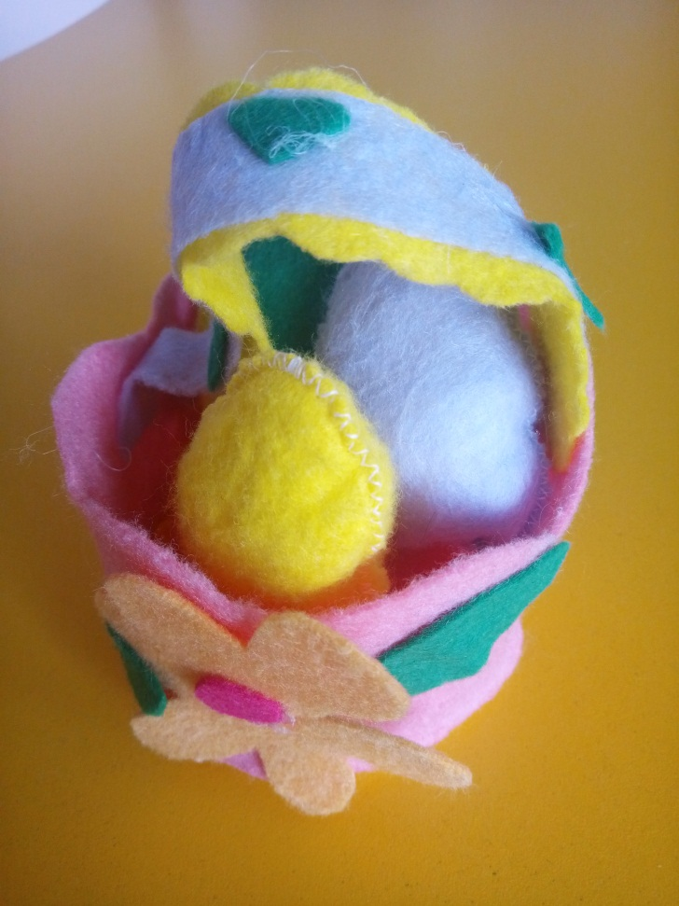
Пасхальная корзинка с яйцами.

Slide 30
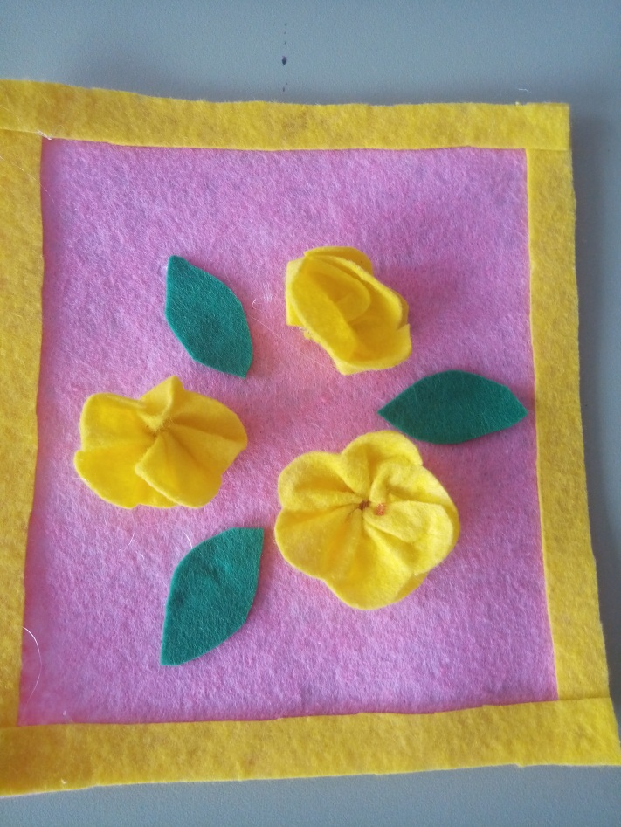
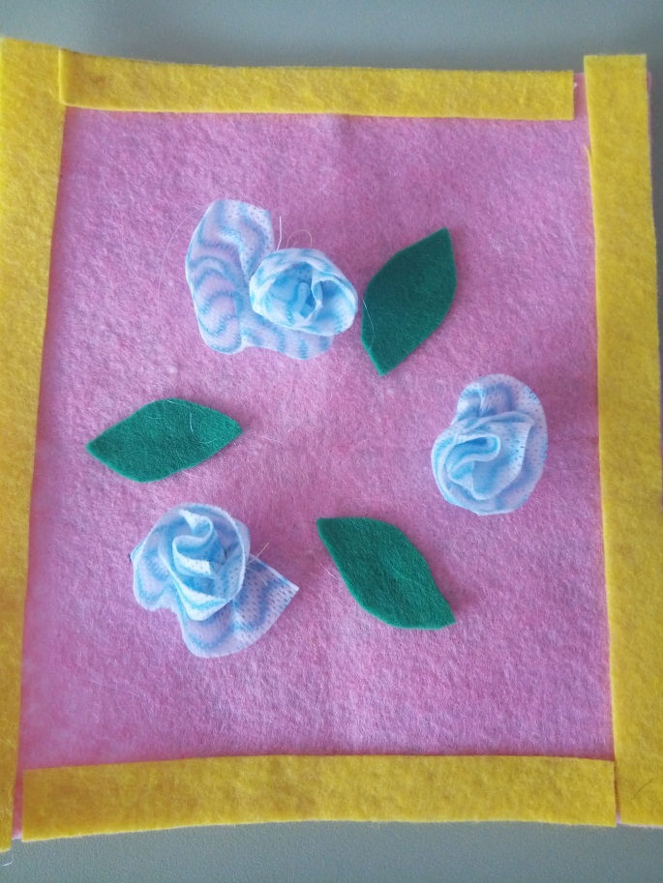
Поделки к 8 марта.

Slide 31
Спасибо
за внимание!

